Slide 1
主題二：政府採購常見被誤導或混淆的軟體授權概念

Slide 2
政府採購常見被誤導或混淆的軟體授權概念，以Adobe, Autodesk and Microsoft 產品為例

Slide 3
Adobe 軟體授權說明
Adobe常用軟體產品
Adobe 軟體常見授權問題 Q&A

Slide 4

Adobe Creative Cloud 在台灣推出

Slide 5

























Creative Cloud 的內容
Photoshop
影像編輯及合成
After Effects
電影視覺效果與動畫圖形
Adobe Premiere Pro
影像製作與編輯
InDesign
頁面設計、版型設計及發行
Flash Professional
互動體驗、遊戲設計與行動封包
Illustrator
向量圖形與繪製
Fireworks
編輯網站及app影像
Dreamweaver
網站、app設計與編碼
Audition
音訊錄製、混音及修復
SpeedGrade
電影輸出及色彩調整
Prelude
中繼資料擷取、記錄及快速剪輯
Bridge
數位資產管理
更多創意工具
Edge 工具及服務
Adobe Muse
無需編碼的網站設計
Lightroom 4
數位照片處理與編修
Flash Builder Premium
Flash app及行動裝置封包開發環境（IDE）
Game Developer Tools
建置、優惠及傳遞網頁與行動遊戲
Acrobat XI Pro
製作、編輯與簽署PDF文件及表單
Creative Cloud Connection preview
由桌面存取Creative Cloud檔案
Touch App Plugins
在CS6桌面程式中，開啟及編輯Touch App檔案
Edge Animate
製作互動及動畫網頁內容
Edge Code (預覽版)
編碼 HTML、CSS及JavaScript
Edge Inspect
在行動裝置上預覽及檢查網頁設計
Edge Web Fonts
使用免費的網頁字型
Typekit
使用優美的網頁字型進行設計
PhoneGap Build
在雲端封裝行動app
5

Slide 6































Creative Cloud 包含以下所有產品及服務
取得全球
最佳工具
同步、儲存
及分享
發佈
App & 網站
保持
領先
裝置 &
PC 同步
Digital Publishing
Suite
即時取得最新產品與更新
Photoshop
Illustrator
InDesign
Premiere
Pro
After
Effects
Audition
雲端儲存
Business
Catalyst
教育訓練
Dreamweaver
Flash Pro
Fireworks
Muse
Lightroom
Acrobat
分享、註釋
& 下載
Typekit
支援
Edge 工具 & 服務

Slide 7





總覽
Plus
適用於團隊的Creative Cloud
授權
管理
更多
儲存空間
分享
檔案
專家
支援
應用程式照常在電腦內安裝及表現無異
新功能不斷更新
選擇性將工作與Creative Cloud同步
訂閱授權可於不同平台使用
產品語言更世界性
不需要序號安裝

Slide 8
如何購買
Adobe.com
個人
企業
授權經銷商
政府機關
企業
Adobe 代表洽詢
政府機關
企業
學校和大學
學校和大學
學生和教師
政府機關http://www.adobe.com/content/dotcom/tw/volume-licensing/government.html

Slide 9
Adobe 軟體常見授權問題 Q&A
是否可購買一份授權軟體，然後安裝到多台電腦上？
  否。大多數使用者授權規範的條款都不允許這樣做。這意味著不允許您與朋友或同事“共享” 軟體，也不允許在家用/筆記本電腦上安裝同一份軟體，除非該軟體的授權規範有不同的規定。
是否可購買一份授權軟體，然後安裝到某一電腦或伺服器，讓同事透過遠端存取分享使用其軟體並降低軟體成本？
  否。若依上述使用方式，其軟體使用者總人數 (非同時使用之人數) 仍不得超過授權數量。最佳降低軟體成本的方案應是先實行完整軟體資產管理再依其報告選擇最適合的採購方案。

Slide 10
Adobe 軟體常見授權問題 Q&A
組合包較便宜，所以買一包回來將其中的產品各別分給需要的同事安裝在多台電腦上？
  依據Adobe使用者授權規範，組合包 (Creative Suite系列產品) 內所含的所有產品僅能安裝在同一台電腦上。
只要有舊版本，是否可以買較便宜的升級版，然後就將新舊版分別給不同使用者安裝在不同電腦上?
  依據Adobe使用者授權規範， 有舊版的合法授權才能取得升級版本，且升級版本只能安裝在先前已安裝使用舊版的電腦上，新舊版本不可同時在不同電腦作安裝使用，也不可分開轉移至其他人。

Slide 11
Adobe 軟體常見授權問題 Q&A
試用版本到期後是否可繼續使用?
  試用版本僅適用於組織內部，非商業和非生產的用途。試用版過期後不可繼續使用此類試用版軟體，除非合法取得並輸入有效授權的序號才可繼續使用。
** 更多詳細說明，請參閱 Adobe使用者授權合約 End User License Agreement 網址: http://www.adobe.com/products/eulas/#server.

Slide 12
甚麼是授權？
軟體是智慧財產權 (Intellectual Property)，授權 (License)是提供使用軟體的權利並規範使用方法。
使用者權利及規範依購買方式而有不同。
  零售彩盒版 (FPP) 是 Retail Software License
  隨機版 (OEM) 是 Microsoft Software License Terms
  大量授權是 Product Use Rights, Product List
  雲端授權
微軟賣的是甚麼？
使用軟體及服務的權利

Slide 13
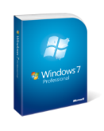
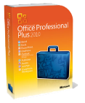

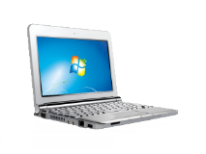
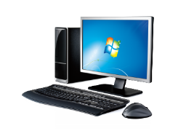

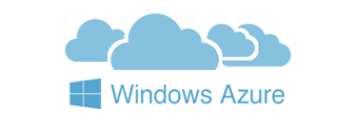

購買授權的方式
零售彩盒版 (FPP)
從零售商處購買
一個彩盒 = 一份授權
隨機版 (OEM)
預先安裝於新電腦
機在授權在的原則
大量授權 (Volume Licensing)
從微軟經銷商處購買
依企業規模及特性不同，而有各種不同的授權合約
(EA, Select Plus, MPSA,Open/MOLP, Open Value)
Agreement
線上購買 Online
Azure
O365

Slide 14
Windows
授權模式

Slide 15
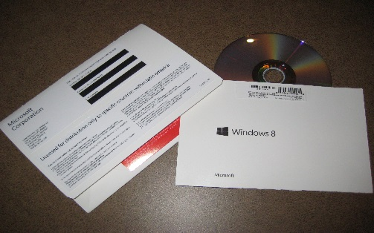
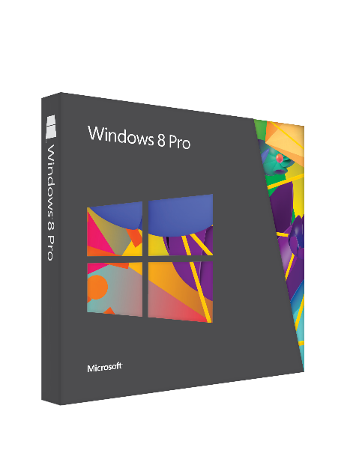

Windows 完整版 vs 升級版
1
Windows 完整版授權
新機器應預先安裝 OEM 版
Windows 8.1 及先前版本可透過FPP, OEM取得Windows 完整版授權
Windows 8 只有 OEM可以取得 Windows 完整版
Windows 升級版
必須先取得 Windows 完整版才能合格使用 Windows 升級版
升級版可以透過 FPP 或大量授權方案取得
GGWA (Get Genuine Windows Agreement)
為缺乏Windows完整版授權的企業或機構，所推出的舊機合法專案。
2
* Exception is GGWA (“legalization”) that provides full “L”

Slide 16

合格的作業系統
您的電腦必須擁有符合右方表格中Windows版本的 完整且合法授權，才能安裝大量授權的 Windows upgrade
而且要安裝Windows Upgrade，電腦必須符合以下三項條件：
將被指派安裝大量授權升級版的電腦，必須已經預載合格的作業系統授權。
除非電腦屬於SA涵蓋範圍，您必須移除原有的作業系統，重新用大量授權升級版部屬Windows。
您若想在同一時間安裝或使用多於一台的Windows，可以考慮在大量授權的升級版授權之外，另行採購SA。

Slide 17
怎樣才是正確授權的 Windows作業系統？
方式一：
使用電腦預先安裝OEM版
完整版Windows需透過OEM、COEM、彩盒包裝來取得
方式二：
使用Windows升級版
Windows 完整版
再加上升級版授權
大量授權方案所提供的Windows升級版
完整Windows授權
完整Windows授權

Slide 18
甚麼時候需要買GGWA？
情境：A 客戶採購電腦時，沒有預先安裝Windows作業系統，然後使用大量授權的Windows升級版去安裝電腦裡的作業系統。
客戶情況：
缺乏底層Windows授權
最佳解決方案：
自GGWA取得的Windows 完整版
大量授權方案所提供的
Windows升級版
GGWA
完整Windows授權

Slide 19
常見微軟授權疑問一:
常見問題一:
Windows
大量授權與隨機版有何不同?

Slide 20
Windows 大量授權 vs. 隨機版
授權權益 | 隨機版 | 大量授權
授權內容 | 完整版授權 | 升級版授權
降級權 | 可，Windows專業隨機版可降級至前兩個版本使用(例如:Windows 7專業版可以降到Windows Vista商用版, XP專業版；Windows 8可以降到Windows 7專業版. Windows Vista商用版) | 可，用戶可降級至Windows 95.98.NT. 2000.XP. Vista. 7
軟體管理 | 隨機管理，一機一授權 | 合約管理升級版授權
*以上降級權說明僅針對Windows作業系統，不包含Office. Windows Server…等其他授權產品
Notes:
重點：
Windows OEM授權為完整版，大量授權僅提供升級版
Windows OEM授權與大量授權皆有降級權利，但OEM授權僅提供降級至前兩個版本
Windows OEM授權因與硬體一同出貨，所以授權不得移轉；大量授權升級版僅提供舊PC/NB升級亦不得移轉。

Slide 21
常見微軟授權疑問二:
如果我已經買大量授權，那我可以只買空機，然後再灌大量授權的Windows嗎?

Slide 22
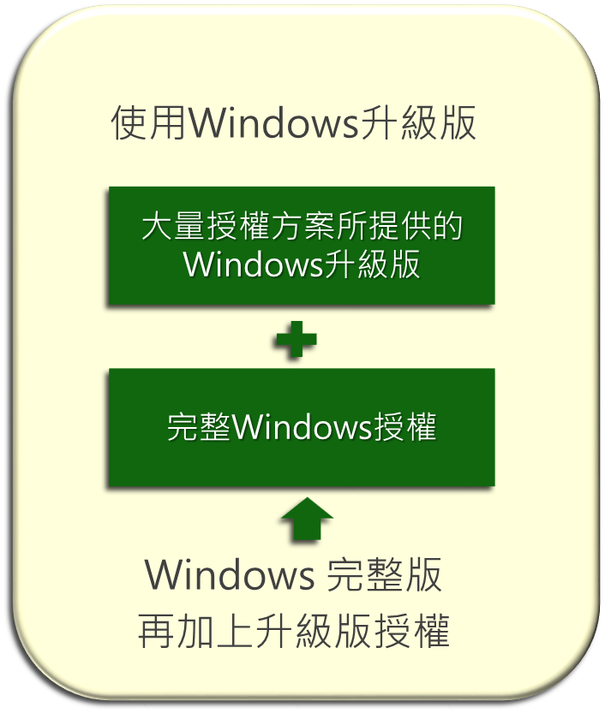
常見Windows授權誤用實際案例
不行
完整版Windows需透過OEM、COEM、彩盒裝、來取得

Slide 23
常見微軟Windows作業系統授權疑問三:
之前以為隨機版授權可以移轉，所以新的機器進來並沒有再買完整授權。現在我可以透過什麼方法進行合法授權?

Slide 24
情境：A 客戶採購電腦時，沒有預先安裝Windows作業系統，然後使用大量授權的Windows升級版去安裝電腦裡的作業系統。
客戶情況：
缺乏底層Windows授權
最佳解決方案：
自GGWA取得的Windows 完整版
大量授權方案所提供的
Windows升級版
GGWA
完整Windows授權

Slide 25
舊機合法專案(GGWA)
因為隨機版軟體必須事先完成安裝且僅跟隨完整的組裝電腦系統同時散布，所以”不能”幫舊機器重新購買隨機版。
目前提供舊機合法GGWA方案讓客戶取得完整授權：
  降級權
  語言轉換
  重製權
  軟體管理
  常見錯誤:客戶購買新PC/NB時未搭購Windows OEM授權，誤用Windows GGWA正版化套件於新PC/NB

Slide 26
微軟軟體授權的基本規範
可以
不可以
Windows 完整版本, 只有隨機版
隨機版必須預先安裝在新機上一起出貨
企業必須購買商業使用版權
所有的大量授權都提供降級權
大量授權可查到所有購買授權記錄 = 軟體存褶
大量授權的 Windows 只有昇級版, 不能提供完整功能
舊機購買授權不能購買隨機版, 也不能隨 Mouse 或 Key Board 等週邊商品一起購買
企業購買Windows Home版不可存取企業內部網路 (Join Domain)
Office 隨機版及彩盒裝不提供降級權
隨機版如有遺失或是毀損, 無法補發

Slide 27
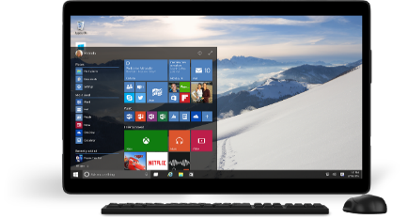
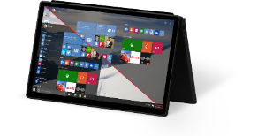
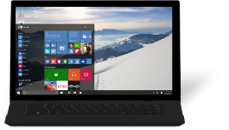
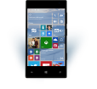
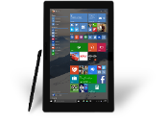


Windows 10
大量授權概觀

Slide 28
Windows 10 桌面版本
版本
適用
特點
管道
Windows 10
家用版
消費型和 BYOD 使用者
熟悉的個人化體驗
為線上服務設計的嶄新瀏覽器
井然有序的呈現更豐富
永保最新防護和功能
OEM
零售 / ESD
免費升級 ¹
Windows 10
專業版
微型、中小型企業
裝置與 APP 管理
支援遠端和行動應用
提供企業完整雲端技術
具廣泛市場驗證的優質升級
OEM
零售 / ESD
大量授權
免費升級 ¹
Windows 10
企業版
中大型企業
更進階的安全性功能
裝置與 APP 進階管理
可彈性控制的作業系統佈署及更新 ²
Microsoft Desktop Optimization Pack (MDOP) ²
大量授權
Windows 10
教育版
大專院校, 學生, 教職員和系統管理員
涵蓋 Windows 10 企業版所有功能
輕鬆自 Windows 10 家用版升級和佈署
大量授權
Windows 7/ 8.1 裝置在 Windows 10 上市首年，可透過 Windows Update 取得升級
需 SA 軟體保證
Notes:
There are four editions of windows available for sale though three different channels
Windows 10 Home is the mainstream consumer-focused edition of Windows 10, offering a familiar and personal experience that will be updated with the latest security features on an ongoing basis. Windows 10 home will come pre-installed on new devices as well as be available through retail channels.
Windows 10 Pro is designed for small and medium businesses and enables organizations to manage their devices and apps, protect their business data, facilitate remote and mobile scenarios as well as take advantage of the cloud technologies for their organizations. Windows 10 Pro devices are a good choice for organizations supporting CYOD programs and “prosumer” customers. Customers with Windows 10 Pro devices will take advantage of the latest security and feature updates on an ongoing basis, while having an ability to install new feature updates after those have been validated in the broad market. Windows 10 Pro will come pre-installed on new devices, be available via retail channels, and is available in VL as an upgrade license.
Windows 10 Enterprise builds on Windows 10 Pro by adding more advanced features designed to address the needs of large and mid-size organizations. Examples include advanced protection against modern security threats, broadest range of options for OS deployment, update and, as well as comprehensive device and app management. Customers with Windows 10 Enterprise devices will be able to take advantage of the latest security and feature updates on an ongoing basis, while having an ability to choose the pace at which they adopt new technology. Windows 10 Enterprise will be available exclusively through Volume Licensing.
Windows 10 Education builds on Windows 10 Pro, adding features designed to address advanced security and comprehensive device control & management needs. Available to staff, administrators, and students through academic Volume Licensing, it is built to simplify deployment by providing a direct path for multiple devices to upgrade from Windows 10 Home or Windows 10 Pro to Windows 10 Education, without the need to wipe and reload the OS. Windows 10 Education will be available exclusively through Volume Licensing.

Slide 29
Windows as a Service 到底是什麼意思？
Windows從Windows 10開始已經轉型成「服務」。
過去：微軟平均每3年推出一個新版本的Windows，所有的新功能都必須等待新版本。
現在：Windows 10變成「服務」，每年會釋出2-3次的新功能。想像一艘大型航空母艦，隨時可以架上新研發成功的武器，不但運作良好，而且更加強大。有了Windows as a Service，裝置就可永保更新、永保安康。

Slide 30




Windows 10 “永保更新” 升級計畫
適用
現有版本
升級到
上市
上市一年後
Windows 10 家用版
免費*
付費
零售版 / 大量授權升級
Windows 8/8.1
Windows 7
家用基本版
家用進階版
一般用戶
Windows
8/8.1 專業版
Windows 10
專業版
Windows 7
專業版, 旗艦版
商務用戶
  * 免費升級管道需透過 Windows Update

Slide 31
大量授權 - Windows 10
Windows 10 專業版
Windows 10 企業版
Windows Software Assurance (SA)
Windows Virtual Desktop Access (VDA)
Available per User or per Device
Windows 10 教育版
Windows 10 企業行業版
Notes:
As mentioned both Windows 10 Pro and Windows 10 Enterprise edition will be made available through Volume Licensing, but there are a few other key offerings to be aware of.
In addition to Software Assurance and VDA, Microsoft now offers the Windows 10 Education SKU in OVS-ES and EES programs. Additionally, Windows 10 Mobile Enterprise upgrade is available under SA per User licensing, or through Open, Select and MPSA programs.
We’ll go through these offerings in greater detail but I wanted to provide this as a backdrop for the rest of our discussion.

Slide 32

大量授權方案 - Windows 10 專業版
大量授權方案的 Windows 10 專業版為升級使用權
獨立升級授權可透過 Open 授權和 MPSA 方案取得
  裝置需含基本合格作業系統授權
提供 Current Branch/Current Branch for Business 服務
Notes:
So let’s start by taking a look at Windows 10 Pro in Volume Licensing
Windows 10 Pro is sold only as an upgrade license in Volume Licensing and does require a qualifying underlying Operating System license, typically a professional version of Windows.
This means that Windows 10 Pro will be primarily purchased in Volume Licensing by customers who are looking to move their existing PCs running either Windows XP Professional, Windows 7 Professional or Windows 8.1 Pro to Windows 10 Pro. Many commercial customers will take advantage of the limited-time free-upgrade offer for Windows 10 Pro.
You can get standalone upgrade licenses through the Open and Select Plus programs.
Some organizations do need additional functionality that Pro does not provide. This is where Windows 10 Enterprise can be beneficial, so let’s take a look at what the Enterprise edition includes.

Slide 33

大量授權方案 – Windows 企業版
  企業版可透過具更多優勢權益的軟體保證方案取得
  獨立升級授權可透過 Open 授權和MPSA 方案取得 (僅LTSB)
  裝置需含基本合格作業系統授權
  企業版提供之 Current Branch, Current Branch for Business 是專屬擁有 SA 方案客戶的選項
Notes:
The Enterprise edition gives you a lot of additional functionality but for even more, many customer customers look at Software Assurance or SA. SA has been greatly expanded since its original introduction and with SA for Windows 10 we have continued down this path of providing increased value for our customers.
Software Assurance can be added to any Windows 10 Enterprise upgrade purchase in VL and is automatically included in agreement programs like EA and Open Value.
Note that benefits are valid while SA coverage is active and that you can move your Enterprise upgrade license to a new device while you have active SA.
You can acquire the Enterprise edition as a standalone upgrade in the Open License and Select Plus VL programs: this option ONLY provides access to the LTSB, and does not provide the Enterprise Edition Current Branch/Current Branch for Business.

Slide 34
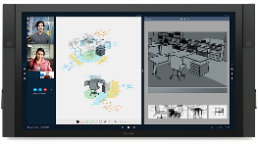
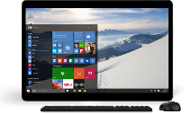



Windows
主要裝置授權模式
PC
  Thin Client
需含合格作業系統
是
否
本機安裝權利
是
否
授權方式
Enterprise + SA
VDA
均擁有:
可存取企業版
彈性使用權
SA 權益
Notes:
Up until now we have spent a lot of time talking about licensing the primary device with Windows Enterprise and SA. However there is another way to license the primary device using the Windows VDA license.
In most organizations we usually see two types of devices used, PC’s and Thin Clients. PC’s are typically licensed with Enterprise and SA as we have talked about and have a qualified OS on them and get need local install rights. The thin client on the other hand has no qualified OS and you don’t need local install rights as these devices will typically be used to connect to a VDI infrastructure. For these devices Microsoft offers the VDA license.

Slide 35
Windows
每一使用者授權
模式
每一使用者的 Windows SA 和虛擬桌面存取 (VDA) 使用權以主要裝置為中心
Windows 企業版可跨裝置
彈性佈署 Windows
簡易授權管理選項: (每一使用者授權模式-訂閱式)
Windows SA per user
Windows VDA per user
Windows SA per user Add-on
Notes:
Windows SA per User puts users at the center of their devices and offers them a premium Windows Experience across their devices
There are a few aspects of Windows SA that are worth highlighting:
All of the user’s devices are covered through Windows SA per User - including those running iOS and Android operation systems
Only the user’s primary PC needs to be running a qualified OS (i.e. Windows Pro)
Windows Enterprise Edition can be delivered across the user’s devices
You have flexibility to deliver Windows Enterprise across devices through local install, Virtual Desktop Infrastructure (VDI), or Windows To Go
This provides simpler license management by allowing you to count just users with primary PCs, instead of every single device and enable new scenarios

Slide 36
Windows 10 總結
Windows 7 SP1 及 Windows 8.1 Update 的消費者, 只要硬體規格許可, 同時啟動 Windows Upgrade, 在 Windows 10 正式上市起的一年內, 可以免費升級到 Windows 10.
升級至 Windows 10之後, 微軟就會一直提供該裝置 (電腦) 更新, 包括安全性更新與新功能, 就像現在的智慧型手機一樣
Windows 7 Enterprise, Windows 8/8.1 Enterprise 並不適用免費升級方案，唯有擁有有效SA的企業客戶，才可以升級至 Windows 10 Enterprise 版本.
正式上式日期: 7/29 (美東時間)

Slide 37
Office 授權模式

Slide 38
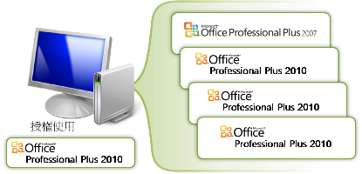
Office 授權模式一
授權模式：每一裝置使用權 (Per Device)
  每一個使用應用軟體的終端裝置都需要一個授權 (“Licensed Device”)，在授權裝置上可以安裝一份以上之拷貝。
額外條款：
  安裝在網路伺服器上使用，需依使用的終端裝置數量購買授權。
  除非是將軟體授權為 Enterprise 產品或以全公司為基礎進行授權，否則客戶可以安裝第二份拷貝於可攜帶式「裝置」上，但必須是專供「軟體產品」第一份拷貝之主要使用者單獨使用之。

Slide 39
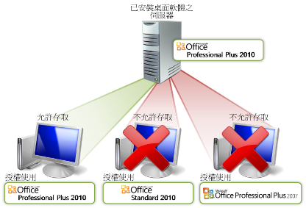
Office 授權模式二
遠端存取
  用戶使用此使用權的軟體之前，必須先將使用權指定給一部裝置 (實體硬體系統)。該裝置即為「授權裝置」。
  硬體磁碟分割或刀鋒型伺服器會被視為獨立的裝置。
  用戶可以在授權裝置上安裝及使用任何數目之軟體拷貝及任何先前版本之軟體拷貝。
  貴用戶用於從遠端存取軟體之裝置必須取得相同版本或較高版本之授權，

Slide 40
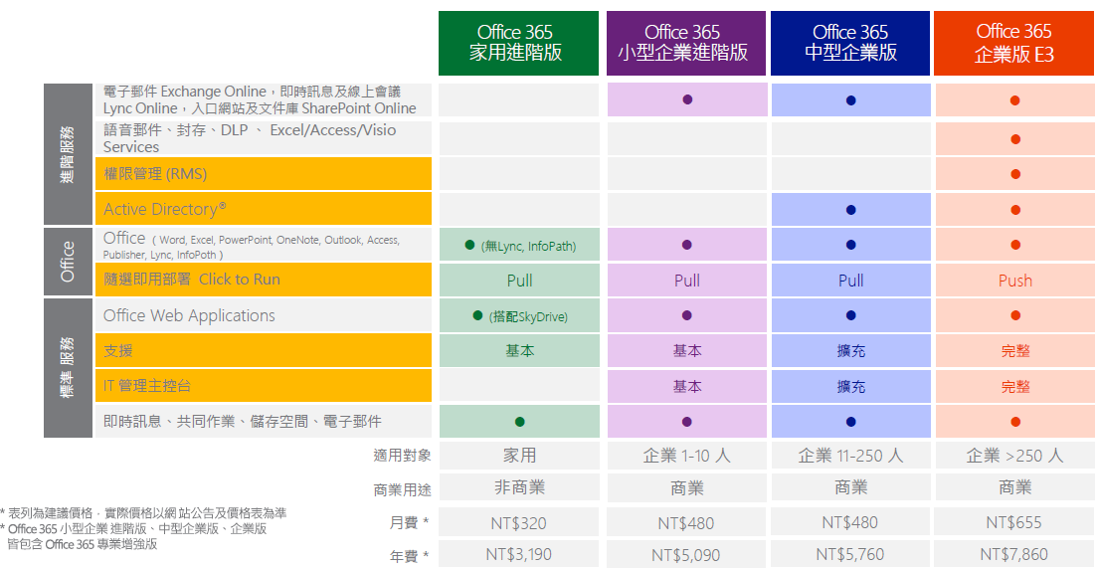
新增Office 授權模式: Office 365
Notes:
政府單位的使用情境 : 約聘人員,替代役等非固員工可透過Office365的授權模式,彈性採購及使用最新版本的Office.
也方便IT人員作軟體資產管理,不需擔心授權超用的狀況

Slide 41









Office 365 授權概觀
Always the latest version of Office and Office Web Apps
Complete Office experience with services integration
Familiar Office user experience
Per-user licensing
Online meeting with desktop sharing
IM & Presence across firewalls
GAL search with contact card
Windows Live federation
Access documents offline
Document-level permissions
My Sites to manage and share documents
Share documents securely with Extranet Sites
Free/busy coexistence
Integrated personal archiving
Retention policies and legal hold
25Gb mailbox with voicemail & unified messaging
依使用者作為授權單位

Slide 42
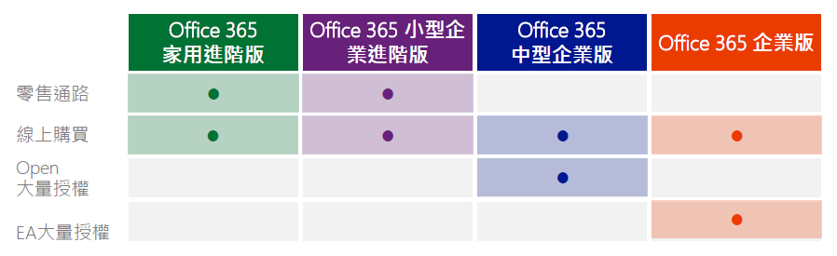

O365 通路比較

Slide 43
Server
授權模式

Slide 44
三種最常見的 Server 授權模式
External Connector
外部連接器授權
(組織外部使用者)
CAL*
使用端授權
(User、Device)
核心授權
(Core)
3
或
Physical Processors (4)
伺服器授權
(Server)
處理器授權
(Processor)
Physical Server (1)
Physical Cores (6)
1
2
*CAL: Client Access License

Slide 45
Server/Processor + CAL 的授權模式
Server
CAL
EC (optional)
完整伺服器授權
Processor
3. 使用端須擁有 CAL 才能存取 Server ( CAL版本需高於或等於Server版本 )
Device CAL：限定裝置，不限制使用者
User CAL：限定使用者，不限制裝置
非公司及關係企業員工
非公司及關係企業內部約聘人員或代理人
4. 透過 External Connector 授權，可以讓無限的外部使用者存取 Server
外部使用者定義：
1. 一套 Server/Processor 授權只限安裝於一台 Server (實體或虛擬環境)
2. Server 上的每個實體/虛擬 Processor 都必須取得授權。

Slide 46
何謂CAL?
用戶端存取權 Client Access License
使用端須擁有CAL才能存取Server (CAL版本需高於或等同Server版本)
  Device CAL：限定裝置，不限制使用者
  User CAL ：限定使用者，不限制裝置
透過External Connector授權，可以讓無限的外部使用者存取Server，外部使用者定義如下：
  非公司及關係企業員工
  非公司及關係企業內部約聘人員或代理人

Slide 47
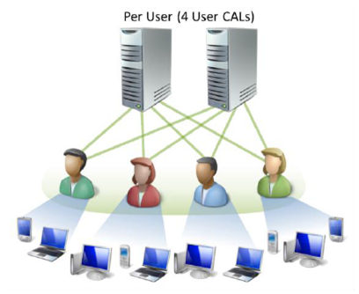
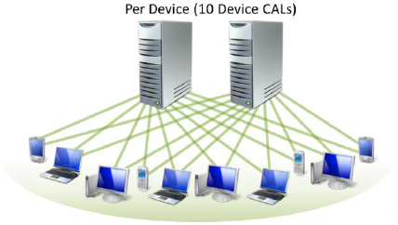
CAL 的指定方式
依裝置指定 (10個裝置)
依使用者指定 (4個使用者)
Notes:
Q : CAL有幾種買法?

Slide 48
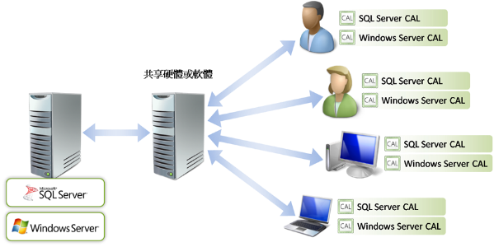
間接存取的CAL也需計算
間接存取並不減少其所需要任何類型之使用權數量!
企業用來共用連線之硬體或軟體、改變資訊路徑、減少直接存取使用產品的裝置或使用者數量，或者減少產品直接管理的作業系統環境 (或 OSE)、裝置或使用者數量 (有時稱為「多工」或「共享」)
Notes:
問問題

Slide 49
Windows Server
授權模式

Slide 50

Windows Server 2012 R2 授權模式
版本
授權型態
功能
虛擬化授權
  標準版 / Datacenter
  僅以虛擬化授權作區分
每一個授權最多只能支援2顆實體處理器
  無限使用VM
支援2個虛擬機器
標準版
Low density or no virtualization
Datacenter
High density virtualization
  Notes: Windows Server continues to require Client Access Licenses (CALs).

Slide 51


Windows Server 2012 R2 授權重點
授權架構統一
  Datacenter 版及標準版都以 PROCESSOR + CAL 為授權模式; 每一授權 (software license) 都提供單一伺服器(single server) 最多 2 顆實體處理器 (physical processors )
提供 2 種版本, 僅以虛擬化授權作區分
  Datacenter 版本提供無限虛擬化授權 (unlimited virtualization)
  標準版只提供 2 個虛擬機器授權( VM rights)

Slide 52





客戶情境
公司目前有1台 Windows Server 2008 R2 並有5位員工會存取該台伺服器; 後來公司新購1台 Windows Server 2012 R2 並在上面提供 CRM 應用程式供其中2位員工使用及存取
Windows Server 2008 CAL
Existing Windows Server 2008 CAL
只要需要存取新購
WS 2012 R2上的服務, 則必須新贈WS 2012 CALs
2008 R2
2012
Assigned License: WS 2008 R2 Standard
Assigned License: WS 2012 R2 Standard

Slide 53
SQL Server
授權模式

Slide 54




Core 授權模式
SQL 2012/2014:
Core授權
SQL 2008 R2: Processor授權
    計算實體核心：
    授權伺服器上的所有實體核心
    計算 Core Factor
    每個 CPU 至少四個核心
    計算虛擬核心：
    授權 VM 上的所有虛擬核心
    每個 VM 至少需要四個核心
或

Slide 55


SQL Server 2014 授權
主要版本
授權選擇
Server+CAL 以核心為基礎
Enterprise 企業版
BI 商業智慧版
Standard 標準版
55
Notes:
各種 SQL Server 2012 版本的授權選擇
Microsoft 改進了 SQL Server 2012 的授權方式，期能更為貼近客戶購買與使用資料庫及商業智慧軟體的習慣。本表概略列出各版 SQL Server 2012 的授權方式：
企業版僅以處理能力為授權依據，其標準為核心功能數，而不是處理器數量。此授權模型的定價取決於處理能力，讓客戶能依據其所需要的處理能力付費。
商業智慧版僅以伺服器+CAL 為授權依據。此版能以使用者數量或裝置數量為授權依據，提供 SQL Server 2012 的完整 BI 功能，是大多數客戶最常選擇的 BI 解決方案的購買方式。
標準版以伺服器+CAL 及核心功能數為授權依據。此版本為範圍廣大的各種客戶提供彈性的授權選擇。

Slide 56

有 SA 才有 SQL ‘Fail-Over Servers’ 權利
SQL 2012
若 Active SQL server 有授權，則 Passive SQL server 在 failover 的時候不須購買授權
若 Active SQL server 沒有 SA，failover 的授權移轉必須遵守 90 天內不重複移轉的規範
A
P
data movement
SQL 2014
Active SQL server 必須有 L+SA，Passive SQL server 才能在 fail-over 時使用
因為有 license mobility，授權可以在90天內重複移轉，沒有 90 天的限制
A
data movement
P
SA Benefit
重點
Fail-over servers (Warm back-up) 成為一項 SA Benefit
SA 包含 license mobility 提供計劃或非計畫中的downtime，讓 Server 授權能彈性使用
Notes:
When licensing SQL 2012 the rights to run a second passive fail-over server were granted through the license assigned to the active server. The passive server is considered ‘warm’ in that there is no work offloaded from the primary server. During a ‘fail-over event’ the passive server now becomes ‘active’ and the license is re-assigned. Without Software Assurance the license must remained assigned for a period of 90d.
With SQL 2014 the ‘Fail-over server’ is granted through a SA Benefit. Combined with License Mobility within a Server Farm (which is also a SA Benefit) we are enabling customers to have full flexibility to manage their high availability environment…for both planned and unplanned downtime. This addresses a big gap customers had with the 90d rule…where they had to remain on the secondary server for 90d before they could fail back to the primary active server (in the event of a fail-over).
二台組成HA架構, HA 指 Cluster/Mirror / Always ON
AA模式需要二台授權
AP模式, 優惠P台可以使用SA的方式取得授權
Rule1: 利用SA,則有SA的Benefit,例如可以升級
Rule2:可以直接買二個授權, 不用SA, 但是不能升級
二台以上組成HA架構, 第三台開始都需要取得完整授權

Slide 57

SQL BI Edition 在多工環境 (Multiplexing) 裡的規範
SQL BI 2012
只要是存取 BI Server 的使用者或裝置，都需要 CAL
不管是 batch 或是即時，所有倒資料進 BI Server 的資料來源，都需要 CAL
BI
Users
CALs Required
Data Collection
CAL Required
Data Sources
CALs Required
SQL BI 2014
Pool 或 Batch 倒資料進 BI Server 的資料來源，不需要 CAL
Batch
Pool
BI
Users
CAL Required
Data Collection
No CAL Required
Data Sources
No CAL Required
重點
透過 pool 或 batch 方式倒資料進 BI Server 的裝置或使用者不需要 CAL
Notes:
SQL BI provides customers with a user or device based model for premium BI. Given that all server access requires CALs, there are many inadvertent license compliance scenarios that come up when feeding data into BI server. We have addressed this complex issue with SQL Server 2014 by enabling batch processing of data into SQL BI server without requiring CALs for those data sources supplying the data. We are defining ‘Batch Processing’ as an activity that allows a group of tasks occurring at different times to be processed all at the same time.
It is important to note that this only applies to SQL BI Server. All access to SQL STD 2014 in the Server/CAL licensing model remain as is…with all server access requiring a CAL.

Slide 58
Azure 雲端授權概觀
網路訂閱 :
  依所選的服務付費 (超過30項的服務)
  用多少付多少
預付選項 :
  EA(Enterprise Agreement)大量授權方案
  SCE(Server & Cloud Enrollment) 大量授權方案
  Open大量授權方案
直接在 azure.Microsoft.com 採購
Azure Open
EA (Enterprise Agreement)
Pay As You Go
6- or 12-months
12-months
Longer-term
沒有最低消費 可隨時取消
不需長期承諾
承諾每個月至少NT$15,500 起跳
更符合中小企業採購方式及金額
合作夥伴更多加值空間
NT$ 3,110 為一採購單位
提供更深的優惠及價格保障

Slide 59
Azure 雲端授權概觀
預付選項 :
  EA(Enterprise Agreement)大量授權方案
  SCE(Server & Cloud Enrollment) 大量授權方案
  Open大量授權方案
線上計算機 :
http://azure.microsoft.com/zh-tw/pricing/calculator/

Slide 60
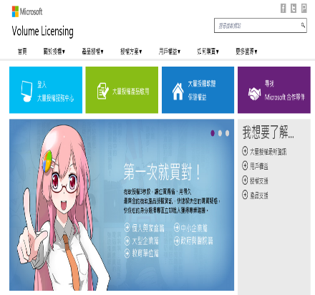
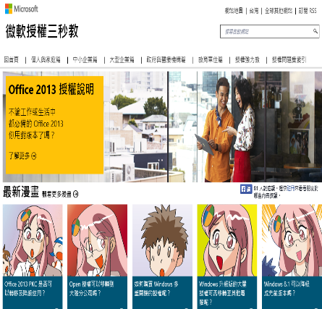
重要授權資源
微軟大量授權網站
授權三秒教 :

Slide 61
常被搞混的授權觀念

Slide 62
微軟Server/CAL常見的授權疑問一:
企業目前使用Windows Server 2003，所有使用者也都合法取得Windows CAL授權連結Windows 2003
若規劃要將部份的Windows Server 升級到2008，軟體授權該如何規劃?
CAL存取Server的版本要一致!
如果客戶所有的使用者都會存取到新的Windows Server 2008，那就要為使用者購買Windows Server 2008 CAL。
所以客戶在規劃軟體授權時要計算Windows Server 及 CAL數量。

Slide 63
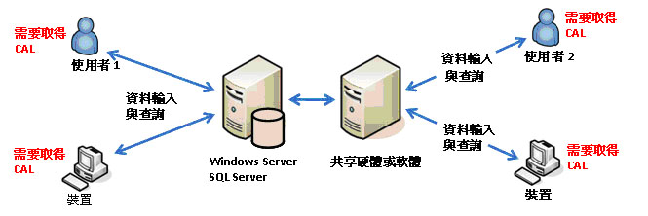
微軟Server/CAL常見的授權疑問二:
SQL Server - Multiplexing
CRM系統後端使用SQL Server，使用者並沒有直接存取SQL Server，這樣需要買SQL CAL嗎?
需要!
不論是直接或間接存取SQL Server，只要有使用到SQL Server都需要取得CAL授權。

Slide 64
微軟Server/CAL常見的授權疑問三:
伺服器升級CAL也要跟著升級嗎?
是的!
CAL的版本必須要高於或等於伺服器版本

Slide 65
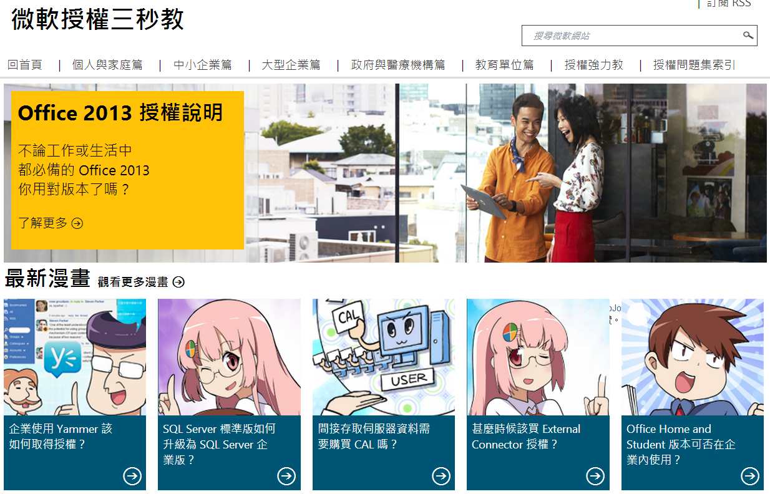
http://rightlicense.tw

Slide 66

Autodesk 軟體檢測

Slide 67
如何確認收到的檔案為正版軟體所製作
請對方提交Autodesk軟體使用證明
Autodesk軟體使用證明內容主要記載
使用者註冊名稱
使用者聯絡資訊
使用軟體名稱
使用軟體版本
因Autodesk軟體必須完成註冊才能啟用,故完成註冊的用戶可申請“Autodesk軟體使用證明”

Slide 68
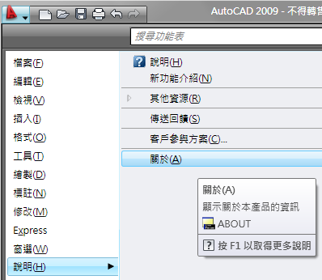
如何進行自我軟體檢測
開啟“Autodesk 軟體”程式；並點選 說明➔關於

Slide 69
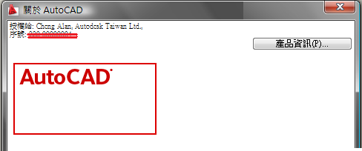
如何進行自我軟體檢測
「關於 AutoCAD」 的對話框上會顯示安裝時輸入的註冊訊息，如授權給
序號：可由此確認產品序號( 此序號與軟體彩盒上的序號應屬一致 )
您可以進一步再按下「產品資訊」得到更完整訊息。

Slide 70
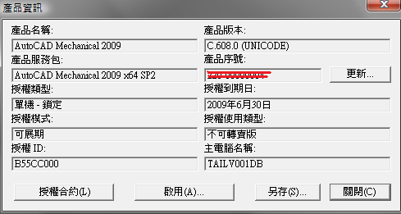
如何進行自我軟體檢測
「產品資訊」對話框中有更多訊息。可由產品名稱 確認所採購的版本

Slide 71

問題討論

Slide 72
Thank You

